Slide 1
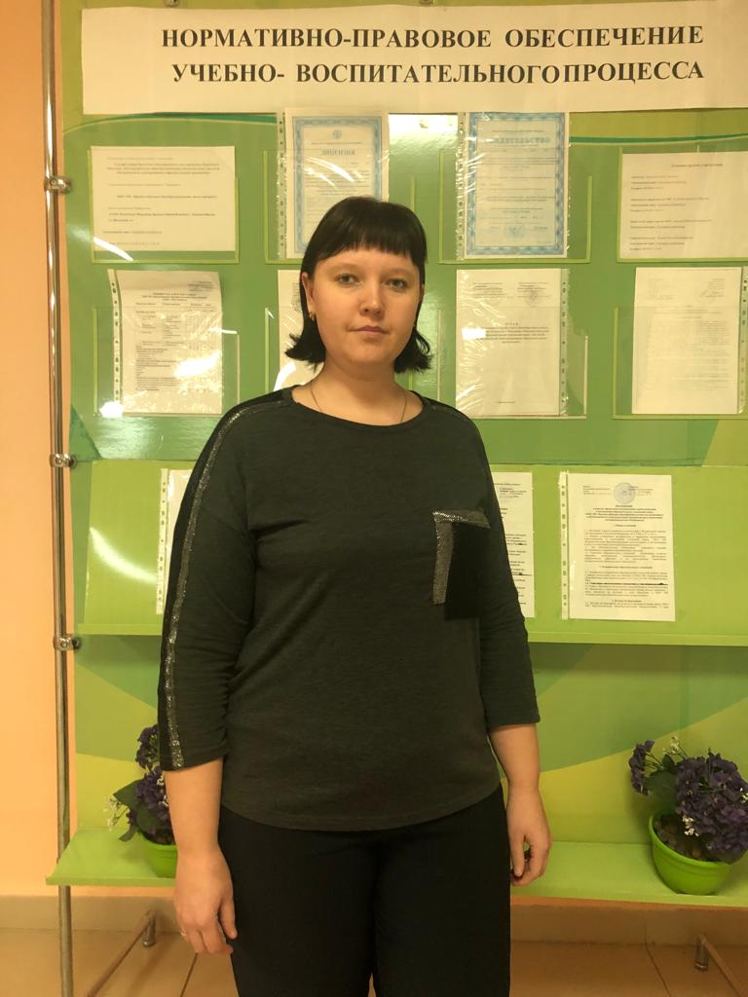
Портфолио Грицкевич Светланы Александровны,
воспитателя
ГБОУ РМ «Краснослободская общеобразовательная
школа - интернат для детей, обучающихся по
адаптированным образовательным программам»
Дата рождения: 05.10.1990г.
Профессиональное образование:
Учитель - Олигофренопедагог и учитель логопед
по специальности «Олигофренопедагогика с дополнительной специальностью логопедия»
МГПИ им. М.Е. Евсевьева
№ диплом 3904, дата выдачи 29.06.2013 г.
Стаж педагогической работы
(по специальности):
Общий трудовой стаж: 3года
Наличие квалификационной
категории:
Дата последней аттестации:

Slide 2
Представление собственного педагогического опыта «Нравственное воспитание детей в условиях школы-интерната».
https://sh-int-krasnoslobodskaya r13.gosweb.gosuslugi.ru

Slide 3
Создание комфортного психологического климата в группах
Справка - подтверждение

Slide 4
Взаимодействие с родителями
Справка - подтверждение

Slide 5
Взаимодействие с педагогами
Справка - подтверждение

Slide 6
Активное применение здоровьесберегающих технологий
Справка - подтверждение

Slide 7
Участие детей в открытых конкурсах, выставках, турнирах, соревнованиях
Интернет- конкурсы 2
Муниципальный уровень 2
Республиканский уровень 1
Российский уровень 1

Slide 8
Наличие публикаций
Интернет 3
Справка - подтверждение

Slide 9
Выступления на заседаниях методических советов, научно-практических конференциях, педагогических чтениях, семинарах, секциях, форумах
Образовательный уровень 1

Slide 10
Проведение открытых занятий, мастер-классов, мероприятий
Справка - подтверждение
Справка - подтверждение

Slide 11
Общественно-педагогическая активность педагога
Муниципальный уровень 1

Slide 12
Участие педагога в профессиональных конкурсах
Интернет - конкурсы ̶ 1

Slide 13
Награды и поощрения
Муниципальный уровень 2
Республиканский уровень 1
Российский уровень 1

